Slide 1
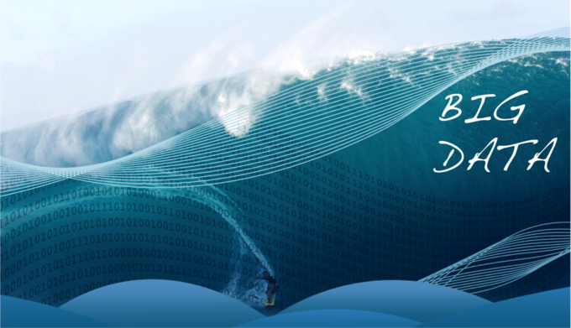
大数据应用
综合课程设计

Slide 2
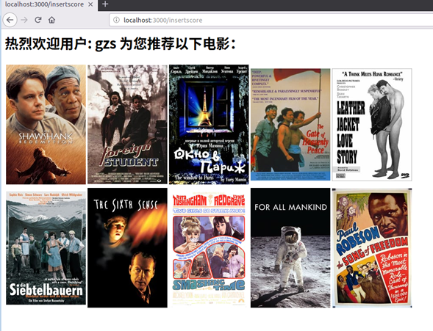
大数据应用课程设计
课程设计任务：
实现一个基于Spark MLlib的电影推荐系统。
设计一个基于协同过滤算法的电影推荐系统，采用Scala语言编写Spark MLlib程序实现该算法，利用已有的训练数据集对算法进行训练得到电影推荐模型，并用测试数据集进行电影推荐，最后，将推荐结果进行可视化展现。

Slide 3
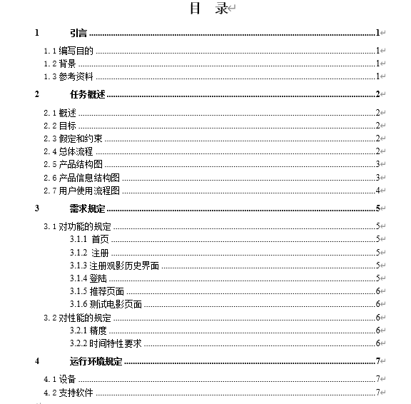
需求分析
编写目的
本文档是介绍电影推荐系统的产品需求文档，主要定义了软件的相关需求，是一个提供了系统的性能、设计等的书面说明，是软件开发的基础，也是确认需求及系统分析设计及系统测试和验收的依据。
预期的读者：软件开发人员、软件测试人员

Slide 4
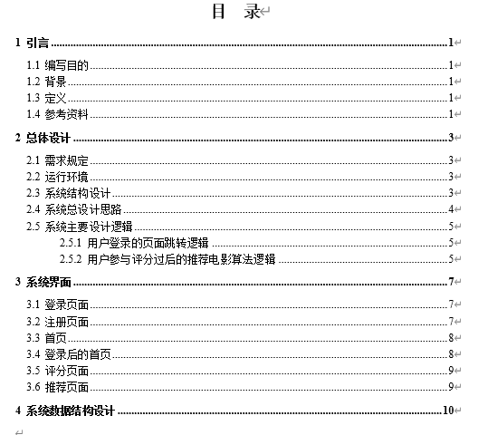
设计说明
编写目的
编写系统设计说明书为了更好地计划、指导、规范开发过程。它是对系统分析需求文档的需求功能进行具体设计，为项目设计人员和开发人员提供参考文档。
预期的读者：软件开发人员、软件测试人员

Slide 5
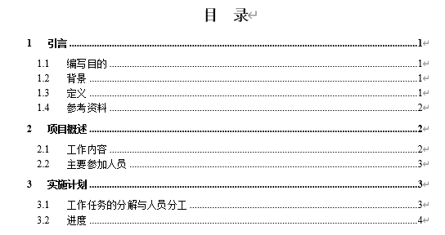
项目计划
把在项目生命周期内的工作任务范围、各项工作的任务分解、项目团队的组织结构、各团队成员的工作责任、团队的内外沟通协作方式、项目的开发进度、项目的内外条件等内容以文档的形式记录下来。使团队成员有计划可依，有方向可寻，并按时保质的完成任务。最终开发出合格的目标产品。
预期的读者：软件开发人员、软件测试人员

Slide 6
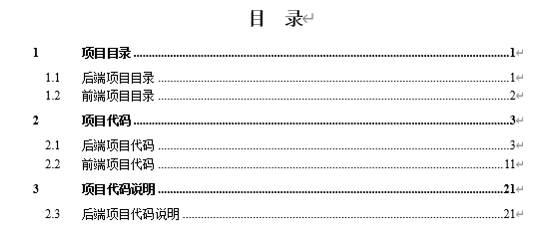
代码结构
对代码的目录结构，前端代码，后端代码的主要内容，重点的函数或者方法，进行讲解。
预期的读者：软件开发人员

Slide 7
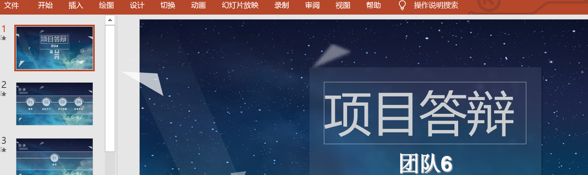
答辩
结课：
1、所有文档齐全
2、答辩ppt & 答辩&提问
3、原型系统展示

Slide 8


